Slide 1
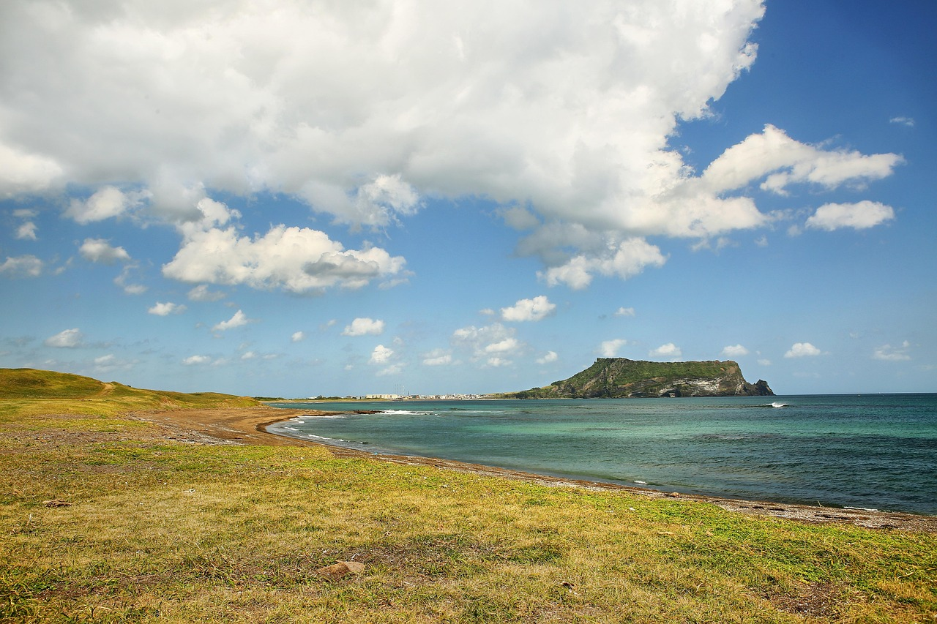
제주도 카드 사용 분석

Slide 2
목차
프로젝트 배경/목적
프로젝트 개요
배경 설명
분석
분석 결과
결론

Slide 3
프로젝트 배경
- 최근 다양한 이유로 경기가 둔화됨 (2024년 12월 기준)
- 자영업자 563만 6천 여명, 소비 19.7%가량 감소
- 평균소비성향 69.4%로 전년 동기 대비 하락
- 대한민국은 GDP 대비 관광 산업 규모가 작은 나라
- OECD 주요국 평균 10.4%
- 2022년 2.8%, 51개국 중 최하위
이러한 어려움을 관광 산업의 활성화를 통해
해결할 수 있을 것이라 기대

Slide 4
프로젝트 배경
대한민국에서 가장 인기 있는 관광지 중 하나인 제주도에서의 카드 사용 정보를 바탕으로 소비 패턴을 알아보고자 함
분석한 자료를 통해 관광객들의 소비를 증가시킬 수 있는 방안을 알아보고자 함

Slide 5
2. 프로젝트 개요; 작업
- 기간: 6/20 - 6/23
- 프로젝트 인원: 1
- 사용 기술: pandas, matplotlib

Slide 6
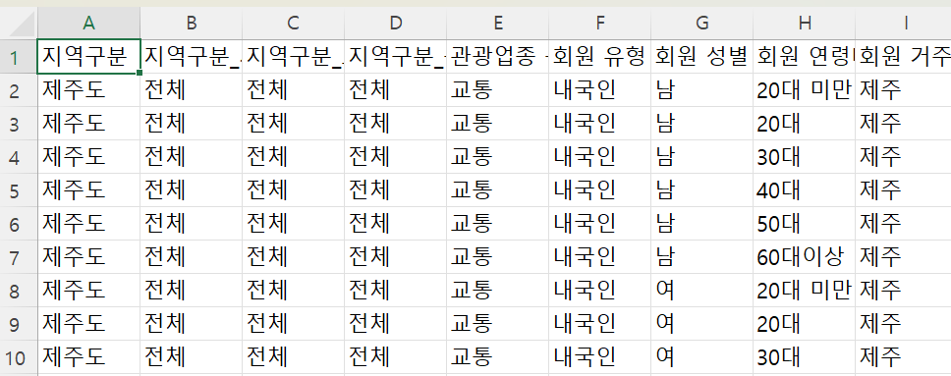
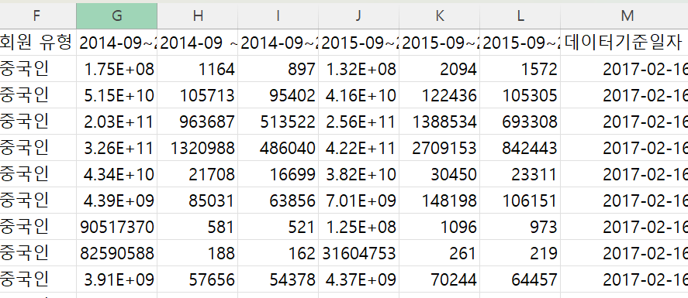
2. 프로젝트 개요; 데이터
- 보유 기관: 제주특별자치도
데이터: 2014~2016년도 제주 지역 내 내국인, 중국인 관광업종 BC카드 결제 데이터
활용 항목: 내국인 및 중국인의 사용 금액, 이용자 수, 이용 건수, 성별, 연령대, 사용 지역, 거주 지역 등
비고: 2014.09 - 2016.08 자료로2025년 현재 시점과는 약간의 차이가 있을 수 있음
자료 예시

Slide 7
3. 배경 설명
- 제주도 내 관광객 숫자: 2015년 13,664,395명
- 제주도 내 중국인 관광객 숫자: 2016년 1 - 11월 275만 명, 외국인 관광객 충 86%
배경
소비
관광객
제주도 내 관광객 숫자: 2015년 13,664,395명
제주도 내 중국인 관광객 숫자: 2016년 1 - 11월 275만 명, 외국인 관광객 충 86%
2015년 7월 기준 전체 소비액은 2383억 (신한카드사 데이터 기준 가중치 부여)
이중 외국인 관광객의 비중은 19.06%
제주도 내 관광객 숫자는 2010년대 기준으로 매년 천만 명 이상
내/외국인 모두에게 인기 있는 관광지
최근 내국인 관광객은 감소하고 외국인 관광객은 증가하고 있음
참고자료: https://ombudsman.kotra.or.kr/jj-kr/bbs/i-1150/detail.do?ntt_sn=467316
참고자료: https://data.ijto.or.kr/
참고자료: https://www.traveltimes.co.kr/news/articleView.html?idxno=410597

Slide 8
4. 분석; 분석기준
1) 전체
- 제주도민/제주도민 외 한국인/중국인
- 관광영역 구분별 소비
2) 지역
- 제주시/서귀포시
- 도심/도심외
- 행정구역
3) 연령대
4) 성별과 연령대

Slide 9
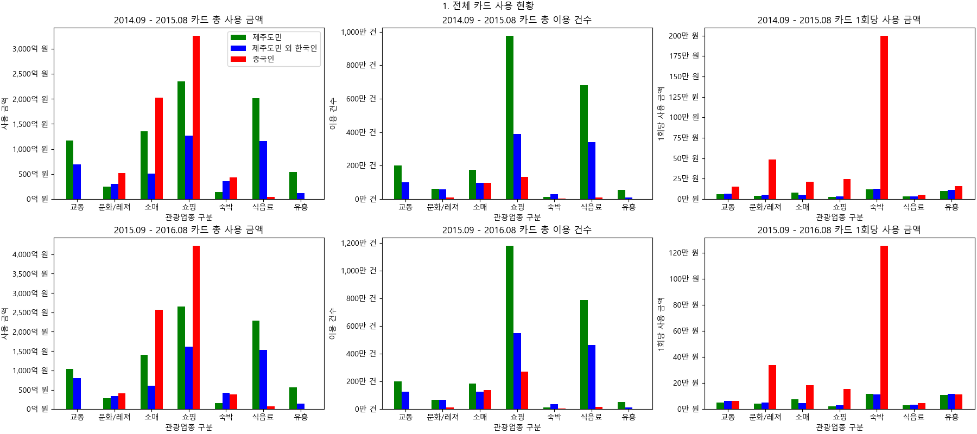
5. 분석 결과; 1) 전체

Slide 10
5. 분석 결과; 1) 전체
(1) 카드 총 사용 금액
- 기간에 따른 차이는 뚜렷하지 않고 비슷한 추이를 보임
- 중국인 관광객 > 제주도민 > 한국인 관광객 순으로 사용량이 많음
쇼핑 > 소매 > 식음료 > 교통 > 문화/레저 >= 숙박 > 유흥 순의 사용량을 보임
(2) 카드 총 이용 건수
- 제주도민 > 내국인 관광객 > 중국인 관광객 순으로 카드 이용 건수가 많음
- 쇼핑 > 식음료 > 소매 > 교통 > 문화/레저 > 유흥 > 숙박 순으로 이용 건수가 많음
(3) 1회당 사용 금액
- 중국인 관광객 > 내국인 관광객 > 제주도민 순으로 1회당 사용 금액이 많음
- 숙박 > 문화/레저 > 소매 > 쇼핑 > 유흥 > 교통 > 식음료 순으로 1회당 사용 금액이 많음

Slide 11
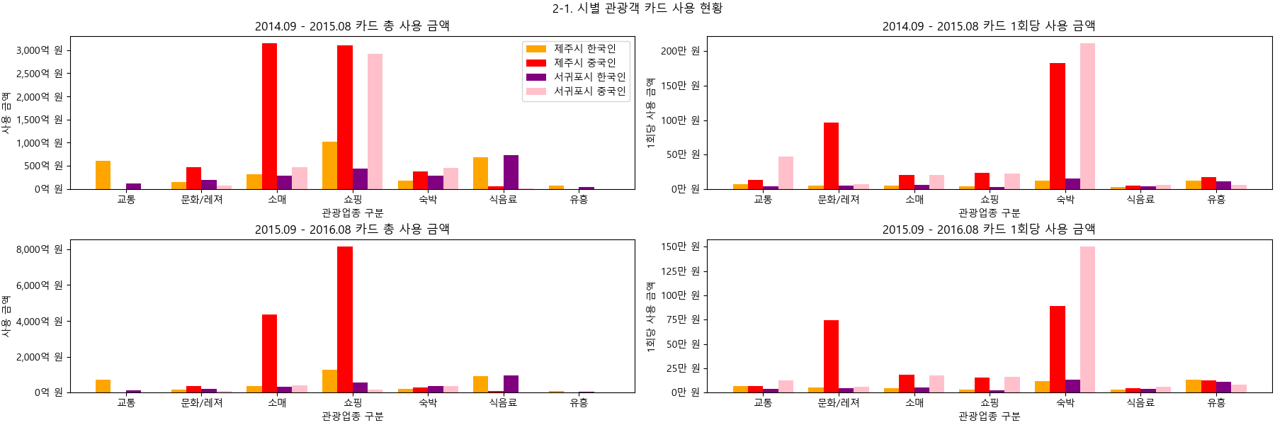
5. 분석 결과; 2) 지역
2-1) 제주시/서귀포시

Slide 12
5. 분석 결과; 2) 지역
2-1) 제주시/서귀포시
제주시는 교통, 쇼핑 분야에서, 서귀포시는 숙박 분야에서 타 시보다 카드 사용 금액이 높으며 나머지 항목에서는 뚜렷한 우위관계가 보이지 않음
중국인 관광객의 경우 소매와 문화/레저 업종에 서귀포시에서보다 제주시에서 더 많이소비함
1회당 사용 금액은 중국인 관광객의 문화/레저를 제외하고는 시에 따라 큰 차이를 보이지 않고 비슷한 경향성을 보임

Slide 13
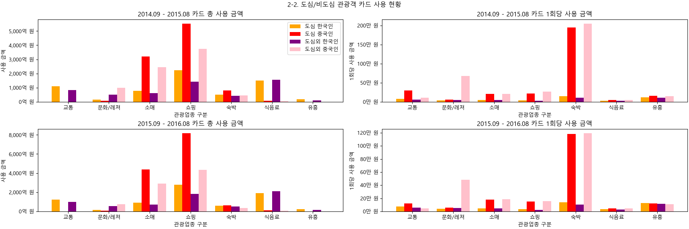
5. 분석 결과; 2) 지역
2-2) 도심/도심외

Slide 14
5. 분석 결과; 2) 지역
2-2) 도심/도심외
사용 규모와 1회당 사용 금액 모두 중국인 관광객이 압도적
교통과 문화/레저 항목에서의 중국인 관광객들의 소비 외에는 뚜렷한 차이점은 없음
중국인 관광객의 경우 도심에서 교통, 문화/레저의 경우 도심외에서 타 지역에서보다 많이 사용

Slide 15
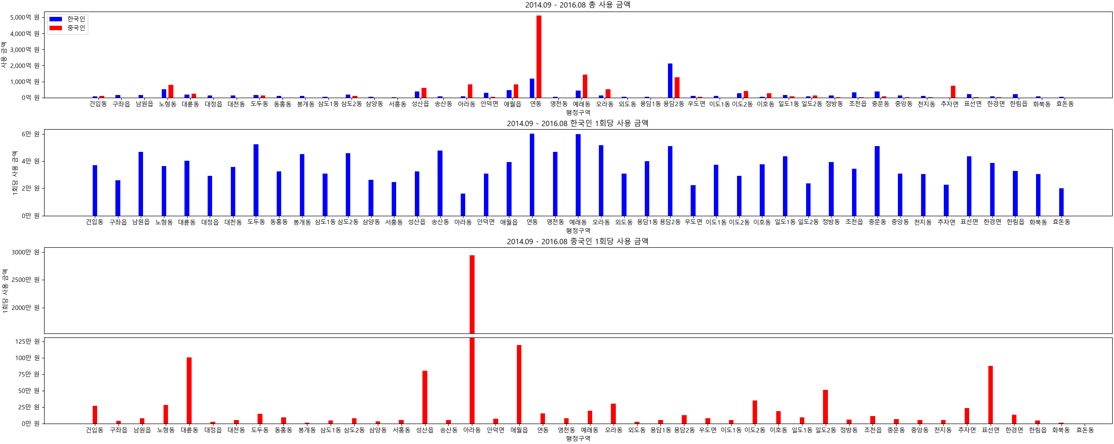
5. 분석 결과; 2) 지역
2-3) 행정구역

Slide 16
5. 분석 결과; 2) 지역
2-3) 행정구역
한국인의 경우 용담2동, 조천읍, 중문동에서, 중국인의 경우 연동, 애월읍, 예래동, 아라동, 추자면에서 다른 집단보다 소비 규모가 큼
한국인의 경우 1회당 사용 규모는 행정구역에 관계 없이 2~6만원 사이로 비교적 균등
중국인의 경우 1회당 사용 규모가 한국인에 비해 매우 큰 편이고 대륜동, 성산읍, 애월읍에서 평균 50만 원 이상 소비, 아라동에서 평균 2000만원 이상 소비
- 아라동에서의 상기 1회 소비 금액 평균은 쇼핑 항목에 의한 것

Slide 17
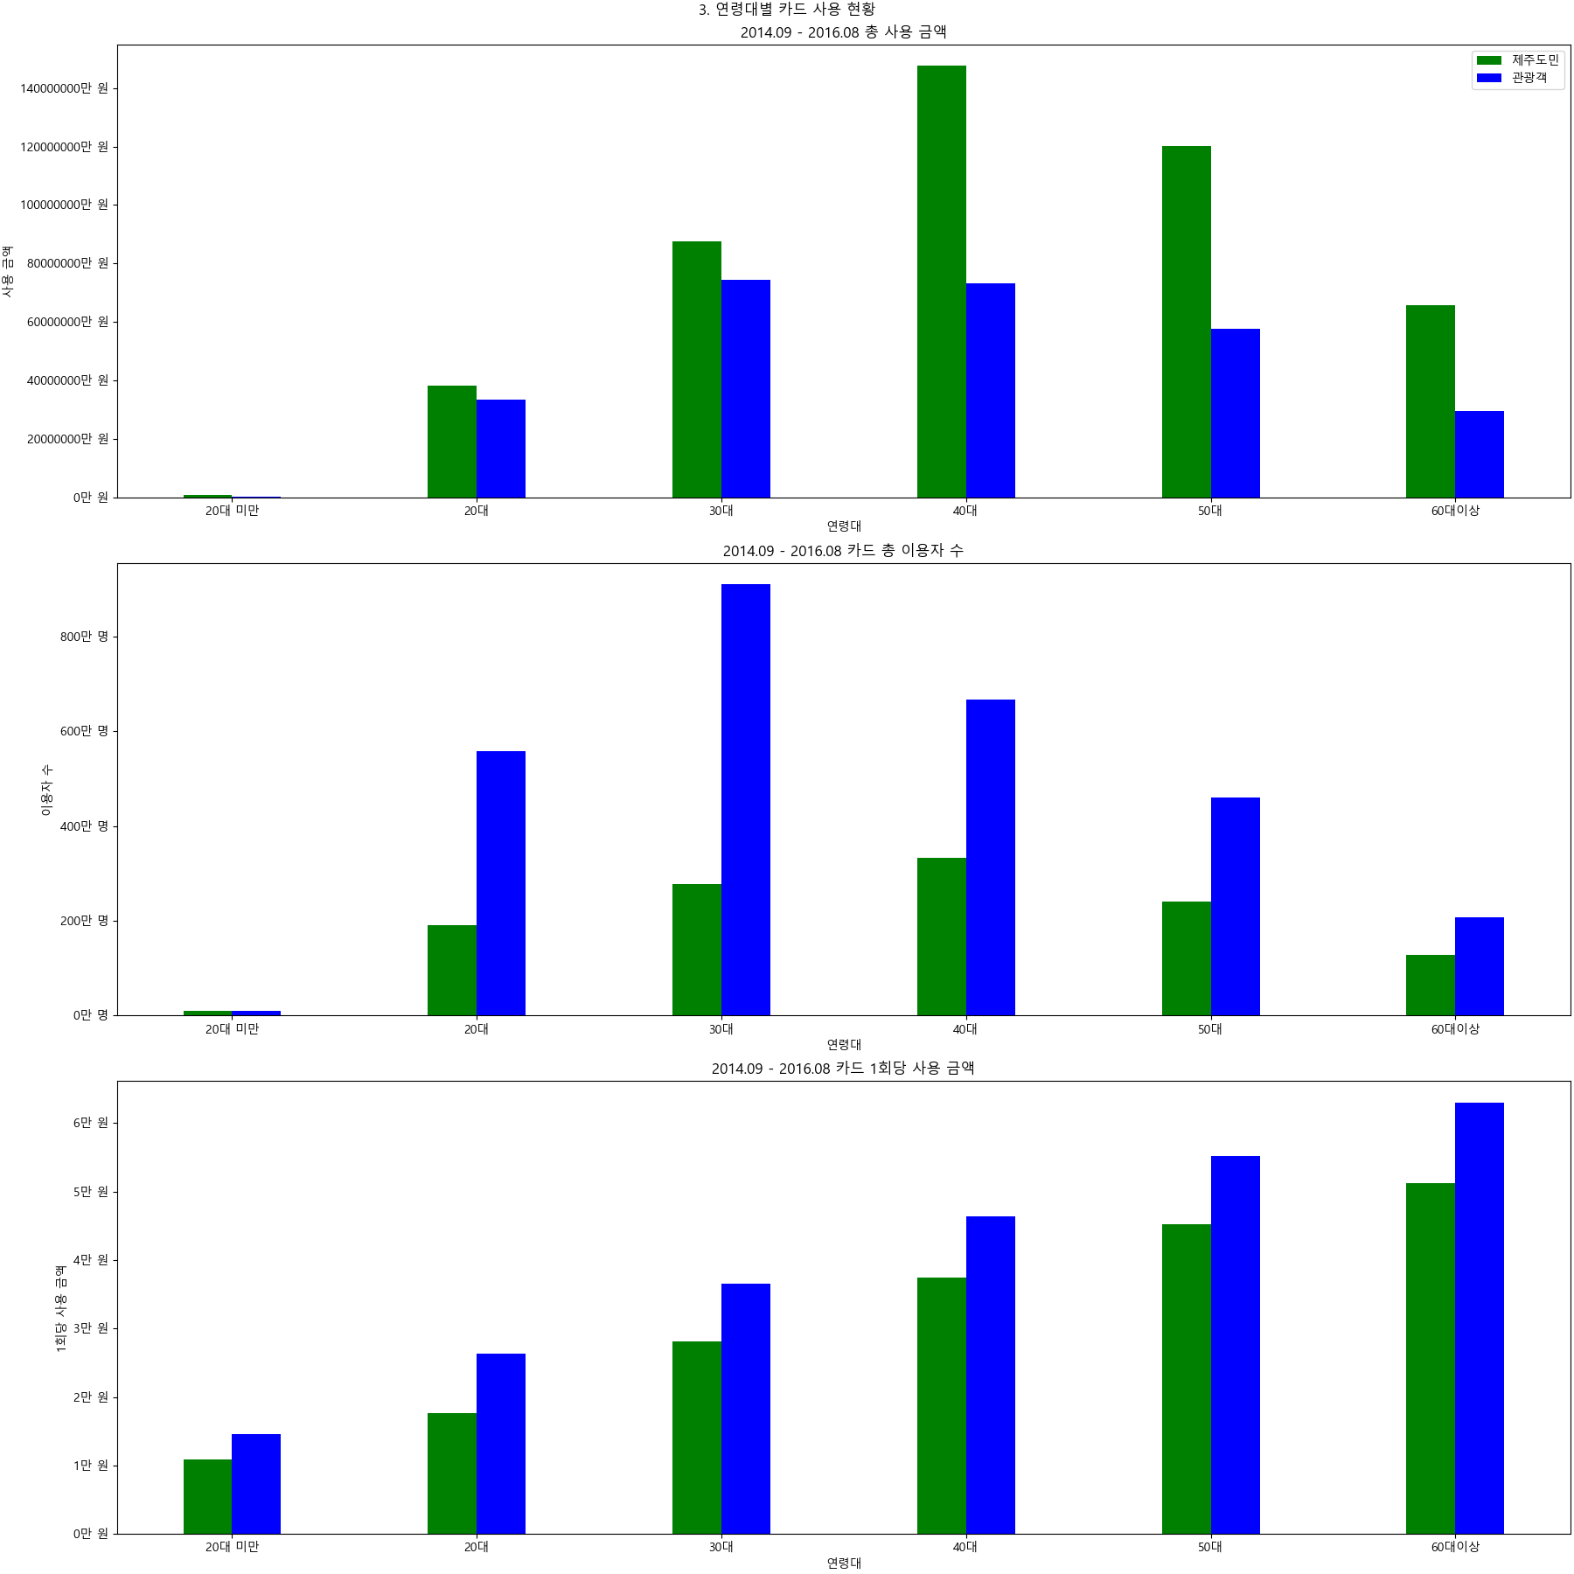
5. 분석 결과; 3) 연령대

Slide 18
5. 분석 결과; 3) 연령대
- 제주도민은 40대, 관광객은 30대의 소비 규모가 가장 큼
- 제주도민과 관광객 모두 1회당 카드 사용 금액은 연령대와 정비례

Slide 19
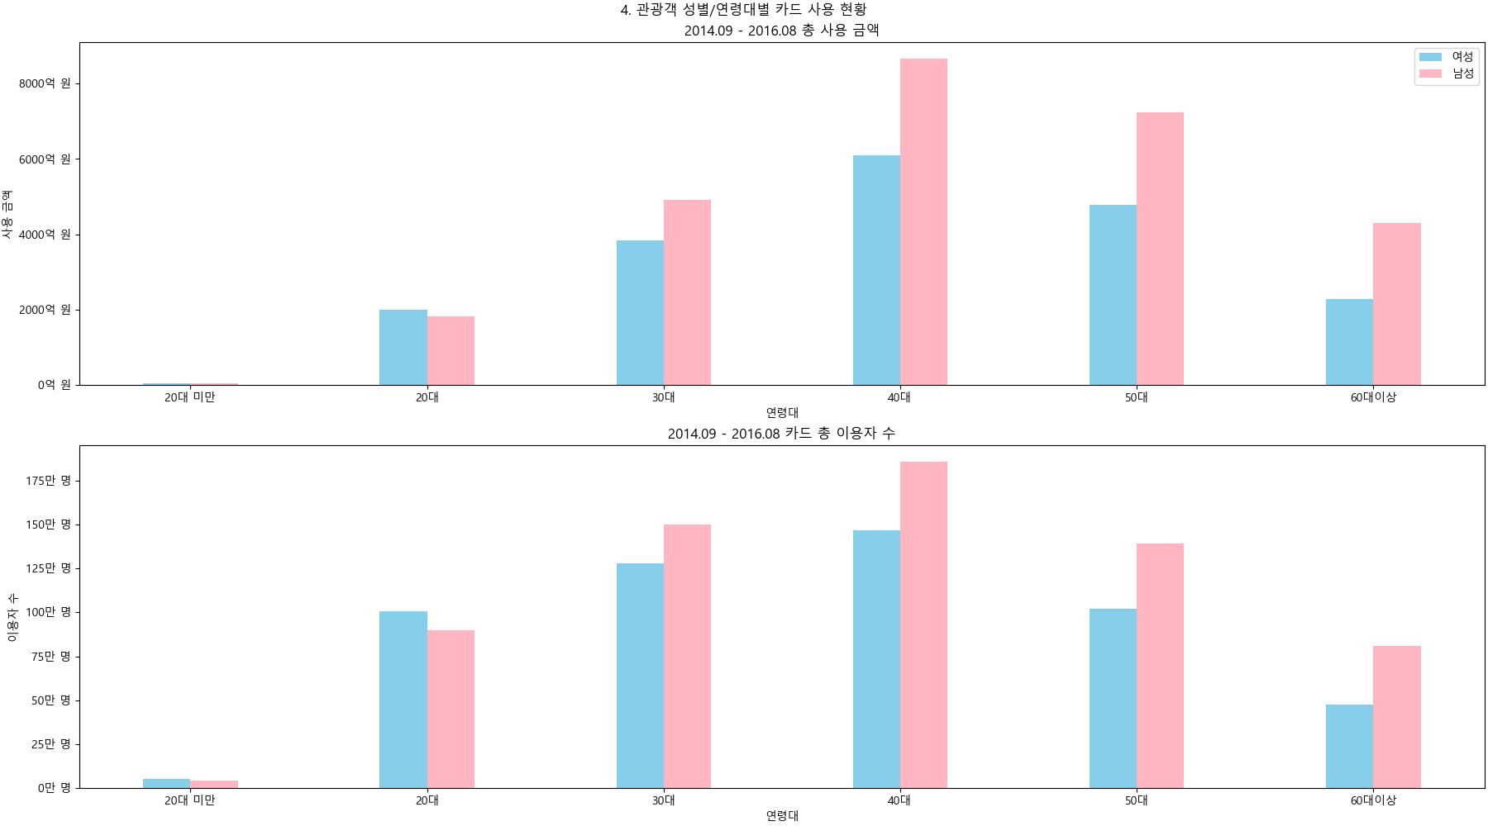
5. 분석 결과; 4) 성별 & 연령대

Slide 20
5. 분석 결과; 4) 성별 & 연령대
- 총 사용 금액은 이용자 수와 정비례
- 유일하게 20대 이하에서 여성의 이용자 수와 총 사용 금액이 남성보다 큼

Slide 21
6. 결론; 국적/거주지
제주도민
- 제주도에 거주하므로 카드 이용 건수가 가장 많음
- 사용 금액 역시 비례해서 크지만 1회당 구매력은 뛰어나지 않음
내국인 관광객
- 카드 이용 건수와 사용 금액의 규모가 둘 다 최하위
- 1회당 사용 금액도 제주도민과 유의미한 차이를 보이지 않음
- 세 집단 중 제주도의 수익에 미치는 영향이 가장 적음
중국인 관광객
- 사용 금액 규모와 구매력이 모두 가장 큼
- 면세점 등의 영향으로 쇼핑과 소매 업종에 가장 많이 소비함
- 교통, 식음료, 유흥 업종에서의 사용 금액 규모는 가장 작지만 카드 1회당 사용 금액은 가장 큰 편으로 구매력은 가장 좋음

Slide 22
6. 결론; 지역
제주시/서귀포시 & 도심/도심외
예상보다 유의미한 차이를 보이지 않고 균등
차이를 보이는 지역들은 대체로 해당 관광업종이 밀집되어 있는 지역
행정구역
- 중국인 관광객들이 많이 찾는 지역은 중국인 관광객들의 소비 규모가, 한국인 관광객들이 많이 찾는 지역은 한국인 관광객들의 소비 규모가 컸음
연동, 용담2동, 애월읍은 두 집단의 관광객들이 모두 많이 소비하는 행정구역
중국인 관광객의 경우 어느 지역에서든 1회당 사용 금액이 압도적으로 컸음

Slide 23
6. 결론; 연령대, 성별
연령대
제주도민의 경우 사용 금액 규모는 4-50대가 가장 큼
관광객의 경우 3-50대의 사용 금액 규모가 엇비슷함
연령대가 높아질수록 1회 사용 액수가 커지는 경향이 있고, 구매력 역시 비례함
연령대 & 성별
성별에 따른 유의미한 소비 액수 차이는 보이지 않고 대체로 이용자 수에 비례해 사용 금액 규모가 달라짐
20대 이하 집단에서만 여성의 사용 금액 규모와 이용자 수가 남성보다 컸음

Slide 24
7. 제안사항
제주도에서의 소비 활성화를 위한 제안사항
관광객을 더 많이 유치
- 한국인, 중국인 관광객 모두 이용자 수가 늘어나면 사용 금액 규모가 증가
중국인 관광객을 위한 편의 서비스 확대
- 구매력의 경우 업종과 지역을 막론하고 중국인 관광객의 경우가 큼
- 중국인 관광객들이 각종 상점과 서비스, 관광지에 접근하기 쉽도록 중국어 안내판이나 안내방송 등을 확대하고 중국인 관광객들이 자주 이용하는 대중교통 확충
3-50대를 목표로 하는 관광 산업 확대
- 한국인 관광객 중 가장 구매력이 높은 연령대인 3-50대를 목표로 하는 관광 코스 개발이나 광고, 서비스 제공

